Slide 1
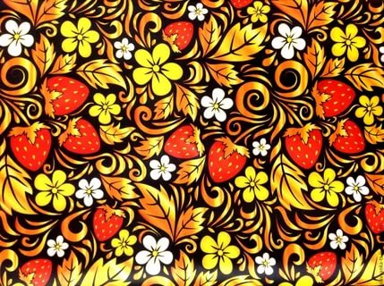
Хохломская роспись для детей
Подготовили воспитатели гр. «Ромашка»
Кузнецова О.Е.
Давыдова О.С.

Slide 3
Крестьяне приволжских деревень, ютившихся вокруг села Хохлома, издавна занимались ложкарно-посудным делом. Труд был раздельным. Одни селения вырабатывали из дерева сами предметы. Рубили поленья на чурки, что называлось – «бить баклуши». Из баклуш вырезали, вытачивали, выдалбливали ложки, совки, ковши и иную утварь. Это делалось из липы и березы.

Slide 4
Заготовки для росписи

Slide 5
Чтобы изделие стало гладким, его покрывали жидким слоем глины, закрывающей все поры дерева. Для крепости изделие несколько раз покрывали олифой с порошком алюминия (раньше – серебра). Теперь оно готово для росписи. Потом чашу покрывали лаком и ставили в печь.

Slide 6
А получить эффект золота на дереве не так-то просто: некрашеные изделия грунтуют, покрывают олифой, натирают алюминиевым порошком (в прошлом — оловянным, реже серебряным). «Посеребренную» таким образом посуду расписывают стойкими к высокой температуре масляными красками, лакируют и закаляют в печи. От нагрева лак желтеет, обращая «серебро» в «золото», смягчая яркость колорита росписи ровным 3олотистым тоном.

Slide 7
Заготовки серебристого цвета

Slide 8
Так рождается хохлома

Slide 10
Жизнерадостный строй росписи приобретает праздничную торжественность благодаря великолепно найденной красочной гамме: сверкающего золота, алой киновари и глубокого черного тона. Строгие сочетания цвета и яркий блеск золота придают деревянным мискам сходство с драгоценной посудой.

Slide 12
Электронные ресурсы
1 http://www.openclass.ru/node/148848
2 https://infourok.ru/material.html?mid=69481
3 https://www.perunica.ru/chistiy_ist/8663-hohlomskaya-rospis-istoriya-promylsla-i-foto.html
4 http://russkayaigrushka.ru/hohloma-tehnologiya-izgotovleniya/
5 https://yandex.ru/images/search?text=картинки о хохломской росписи с надписями&stype=image

Slide 13
Работы детей

